Slide 1
OTP
多線路計畫

Slide 2
中國網路背景
海外網路背景
1
主要目的
多線路
附載均衡
背景以及目的
攻擊防禦
企业念

Slide 3
背景
◼️地區客戶來源:
◾中國
◾海外:泛指中國以外的地區，通常用於描述在中國以外的國家、地區或其他地理區域
◼️背景:
◾中國:
▪️速度和穩定性：由於中國地域廣闊且人口眾多，部分地區的網路連接速度和穩定性可能不如主要城市或發達 地區。在高峰時段或人口密集區域，網絡延遲和數據傳輸速度可能會較慢。
▪中國網路政策提交與審查機制:包括屏蔽或限制對特定網站、域名、社交媒體平台、新聞網站和通訊應用程 序的訪問。這些封鎖和審查措施可能會導致某些軟件服務在中國地區的可用性和連接品質受到影響。
▪網絡基礎設施：中國地區的網絡基礎設施在城市和發達地區相對較好，擁有較高的網絡帶寬和穩定性。然 而，在農村地區或偏遠地區，網絡連接品質可能相對較差，速度較慢或不穩定。這取決於當地的基礎設施建 設和覆蓋範圍。
▪電信運營商限制：中國的電信運營商對特定類型的網絡流量進行限製或限速，例如對視頻流媒體或P2P文件 共享服務的限制。
▪雲服務地理位置：中國政府對雲服務的規定要求在中國境內存儲和處理中國用戶的數據。因此，一些國際雲 服務提供商在中國設立了數據中心，以改善數據傳輸的延遲和速度。
▪數據隱私和安全：中國有嚴格的數據監管規定，對於涉及個人信息的軟件和服務，需要遵守相關法規並保護 用戶數據的隱私和安全。

Slide 4
背景
◼️背景:
◾海外:
▪️地理環境：東南亞地區地理條件複雜，包括山區、島嶼和沿海地區。這些地形特徵可能導致網絡信號覆蓋範 圍受限或信號弱，影響移動設備的網絡連接品質。
▪覆蓋範圍不均衡：東南亞地區的地理條件複雜，一些偏遠地區或山區可能存在網絡覆蓋不完全或信號弱的問 題，導致移動設備在這些地區的網絡連接質量較差。
▪基礎設施建設：東南亞地區的網絡基礎設施建設水平參差不齊。一些主要城市和發達地區通常具備較好的網 絡基礎設施，包括光纖網絡、移動基站和衛星通信設施。然而，一些偏遠地區可能缺乏完善的網絡基礎設 施，導致連接品質不穩定或速度較慢。
▪移動運營商：東南亞地區有多家移動運營商提供網絡服務，不同運營商的網絡覆蓋範圍和品質存在差異。一 些主要運營商在主要城市和旅遊區域提供較好的網絡連接品質，而在農村和偏遠地區可能面臨挑戰。
▪國家地區政策：由於國家網路基礎設施政策關係，國家對於訪問標的的網路速度會不太相同
▪數據限制和流量控制：移動運營商通常會對移動數據流量設置限制，包括每月的數據用量限制和流量限速， 超過限制後可能會導致用戶體驗下降或需要額外付費。
▪網絡擁塞：在一些繁忙的城市和旅遊區域，特別是在高峰時段或重要事件期間。大量用戶同時使用網絡服務 可能導致延遲和連接品質下降

Slide 5
背景
◼️背景:
◾網路影響軟件用戶體驗原因:
▪️網絡連接質量：網絡連接質量是影響手機軟件運行的關鍵因素之一。如果網絡連接不穩定、速度較慢或信號 弱，可能會導致應用程序加載緩慢、響應時間延遲或斷開連接。
▪️網路速度限制：網路速度是指在一段時間內可以傳輸的數據量。如果網速受限，特別是在擁擠的網路環境 中，可能會導致應用程序下載速度變慢、視頻播放卡頓或文件上傳下載時間延長。
▪️延遲和網路延遲：是指數據從發送端到接收端的傳輸延遲時間。高延遲可能導致應用程序的響應時間增加， 尤其是在實時通信或在線遊戲等需要即時交互的應用軟件(交易系統)中。
▪️數據包丟失：在網絡傳輸過程中，可能會發生數據包丟失的情況。數據包丟失可能導致數據傳輸不完整，影 響應用程序的功能和性能。
▪️安全限制：某些網路環境可能會設置安全限制，例如防火牆、代理服務器或者VPN或內容過濾等。這些安全 限制可能會影響應用程序的正常運行，需要進行適當的配置和管理。
▪️網絡擁塞：在高峰時段或繁忙的情況下，可能會出現擁塞。擁塞會導致數據傳輸速度減慢、連接斷開或無法 訪問特定服務。
▪️類型和覆蓋範圍：不同的類型（如2G、3G、4G、5G）和不同的網絡運營商覆蓋範圍會影響連接的穩定性和 速度。在較差的網路覆蓋區域，可能會出現連接不穩定或無法連接的情況。

Slide 6
目的
多線路
◼️高網絡可用性：通過在多個網絡上配置不同的接口，多線路服務器可以提供冗餘路徑和備用連接。如果一個網絡或接口發生故障，服務器仍然可以通過其他可用的網絡保持連通性，從而提高網絡的可用性和可靠性。
◼️實現負載均衡：多線路服務器可以分配和平衡網絡流量，以確保每個網絡接口和路徑都能充分利用和均衡負載。通過將流量分發到多個網絡接口上，服務器可以避免單個網絡接口的過載，提高整體性能和吞吐量。
◼️提供區域性連接(主要)：多線路服務器可以通過連接到不同的網絡，提供與不同地理區域之間的連接。這對於構建分佈式系統、跨地理位置的應用和實現地理位置感知的服務都非常有用。通過多線路服務器，可以優化數據傳輸路徑和減少延遲，提供更好的用戶體驗。
◼️增加安全性：多線路服務器可以通過將不同的接口連接到不同的網絡或安全區域，實現網絡隔離和安全分段。這有助於提高系統的安全性，並防止不同安全級別的網絡之間的橫向移動。限制不同安全級別之間的訪問和通信。多線路服務器可以在不同的網絡環境中運行，實現安全策略和防禦機制。

Slide 7
目的
附載均衡
◼️提高性能：負載均衡通過將工作負載分配到多個服務器上，使得每個服務器處理的請求數量更為均衡。這樣可以避免某些服務器過載而導致性能下降，提高整體系統的處理能力和響應速度。
◼️高可靠可用性：通過將訪問負載分散到多個服務器上，負載均衡可以提供冗餘和容錯能力。當一個機器發生故障或不可用時，負載均衡可以將請求轉發到其他正常運行的服務器上，從而保持系統的可用性和可靠性。
◼️實現擴展性以及彈性：隨著業務需求的增長，負載均衡可以支持水平擴展。通過添加更多的服務器來處理增加的工作負載，負載均衡可以保持系統的性能和響應時間穩定，而無需對單個服務器進行昂貴的升級。
◼️節約資源和成本：負載均衡可以合理分配訪問負載，充分利用機器資源，避免某些服務器過度閒置而浪費資源。通過避免過度投資於單個高性能服務器，負載均衡可以幫助降低硬件成本，並提供更經濟高效的解決方案。

Slide 8
目的
抵擋攻擊防禦，以維護服務用戶數據安全
◼️保護數據安全：首要目標是保護敏感用戶數據的安全性和完整性。
◼️防止未經授權的訪問：旨在防止未經授權的個人或實體獲取系統和資源。
◼️防範惡意軟件和攻擊：目的之一是防範惡意軟件（如病毒、木馬、勒索軟件等）和網絡攻擊（如拒絕服務攻擊、SQL注入、跨站腳本攻擊等）。
◼️保障隱私權和合規性：網絡安全防護有助於保護用戶的個人隱私和敏感信息。合規性要求，如GDPR、HIPAA和PCI DSS等，規定了組織在處理和存儲用戶數據時必須採取的安全措施。網絡安全防護措施可以幫助組織滿足這些合規性要求，並遵守相關的法規和法律。
◼️提高業務連續性：網絡安全防護有助於提高業務的連續性和可用性。通過防止網絡攻擊、數據洩露和系統故障等事件的發生，網絡安全防護措施可以確保業務持續運行，避免因安全事件而造成的業務中斷和損失。
◼網絡安全防護的目的是保護數據安全、防止未經授權的訪問、防範惡意軟件和攻擊、保障隱
私權和合規性，以及提高業務連續性。它是維護網絡和系統安全的重要措施，有助於保護用戶、組織和企業的利益和聲譽

Slide 9
目的
◼️未授權訪問：攻擊者嘗試通過未經授權的方式訪問期貨交易系統，例如嘗試使用未經授權的憑證、密碼猜測或暴力破解等手段。
◼️XSS（跨站腳本攻擊）：攻擊者通過在網頁中註入惡意腳本，使其在瀏覽器中執行，竊取用戶信息、篡改網頁內容或劫持用戶會話。
◼️CSRF（跨站請求偽造）攻擊：攻擊者通過偽造合法用戶的請求，誘導用戶執行非自願的操作，例如修改個人資料、轉賬等。
◼️SQL注入攻擊：攻擊者通過在應用程序的輸入字段中註入惡意的SQL語句，繞過數據驗證和過濾，訪問、修改或刪除庫中的數據。
◼️CSRF（跨站請求偽造）攻擊：攻擊者通過偽造合法用戶的請求，誘導用戶執行非自願的操作，例如修改個人資料、轉賬等。
◼️文件上傳漏洞：攻擊者利用應用程序的文件上傳功能上傳惡意文件，可能導致服務器被入侵、惡意代碼執行或文件洩露。
◼️命令注入攻擊：攻擊者通過在應用程序的輸入字段中註入惡意命令，從而執行非授權的操作，例如執行命令、獲取敏感信息等。
◼️邏輯漏洞攻擊：攻擊者利用應用程序的設計或實現上的邏輯缺陷，繞過訪問控制、獲取未授權的信息或執行未預期的操作。
◼️會話劫持和固定攻擊：攻擊者竊取或偽造用戶的會話標識符，冒充合法用戶的身份進行操作。
◼️點擊劫持：攻擊者將目標網站隱藏在透明層下，誘導用戶在不知情的情況下點擊透明層上的內容，以執行惡意操作。
◼️信息洩露：攻擊者通過利用應用程序的漏洞或配置錯誤，獲取用戶敏感信息、密碼、個人資料等。
◼️DDOS（分佈式拒絕服務）攻擊：攻擊者利用大量的請求或資源消耗，使期貨交易系統無法正常提供服務，導致交易中斷或延遲。
◼️CC攻擊:通過發送大量的請求或流量來超過服務器的處理能力，以使目標服務器無法正常提供服務，導致服務不可用或響應變得極其緩慢
◼️期貨交易篡改：攻擊者通過篡改期貨交易系統的數據、訂單或報價，操縱市場價格或盜取資金。
◼️期貨交易軟件漏洞利用：攻擊者利用期貨交易軟件中的漏洞，執行未經授權的操作，例如非法交易、惡意訂單提交等。
◼️數據洩露：攻擊者通過攻擊期貨交易系統的數據庫或網路傳輸，獲取敏感信息、交易記錄或用戶資金數據。
◼️社會工程學攻擊：攻擊者利用社交工程學技巧，欺騙用戶提供敏感信息、登錄憑證或執行非法交易。
◼️惡意軟件攻擊：攻擊者通過惡意軟件，例如鍵盤記錄器、惡意軟件植入或後門程序，竊取用戶登錄憑證、敏感信息或操縱交易操作。
常見網站跟軟件以及移動攻擊手法

Slide 10
基本因素
判斷依據
3
項目方案
多線路拓譜圖-海外
多線路拓譜圖-中國
多線路

Slide 11
基本因素
◼️️基本因素:
◾地域性:地域性是關鍵的因素之一，因為交易速度和延遲直接受到地理位置的影響。配置多線路時，需要考慮到交易所的地點，以最小化信息傳輸的時間。這可能涉及到在不同地區建立數據中心或使用廣域網絡技術，以確保全球範圍內的交易响应速度。
◾網路運營商:考慮到不同運營商之間的網絡訪問速度和穩定性差異，配置多條線路可以實現多運營商的冗餘備份，提高整體系統的可用性。同時，通過動態監控和調整線路的優先順序，確保在某一線路出現問題時能夠自動切換到其他可用線路，降低交易風險。
◾測試:在多線路配置中，充分的測試是確保系統穩定性和可靠性的關鍵步驟。透過模擬不同網絡環境、不同運營商的情況，以及考慮高流量時的系統反應，確保系統在實際運行中具有足夠的適應性和應對能力。

Slide 12
判斷依據
️判斷依據:
◾成本
◾硬體成本:考慮不同線路配置方案的硬體成本，包括網絡設備、伺服器 等設施的投資。比較不同方案的硬體成本，以找到在預算範圍內最具成 本效益的配置。
◾運維成本:考慮每種配置方案的運維成本，包括設備維護、人員培訓、 監控系統和故障排除等。低運維成本通常會增加方案的吸引力。
◾靈活
◾擴展性:考慮配置方案的擴展性，即它是否容易擴展以應對未來業務的 增長。一個具有高靈活性的方案應該能夠輕松地擴展或縮減，以滿足不 同時期的需求。
◾容錯機制:評估配置方案的容錯機制，確保在某條線路失效時，系統能 夠自動切換到其他可用線路，減少服務中斷時間。
◾適應性:確保配置方案能夠適應不同的網絡環境和使用情境，這包括地 域性差異、運營商的變動等。靈活性應該允許在不同情境下調整配置。

Slide 13
方案
◼️方案:
◾CDN: CloudFlare/阿里CDN/其他第三方
◾自建Nginx
◾負載均衡服務/設備

Slide 14
中國
◼️中國:
◾備案: 域名自身是稀缺资源： 在中國大陸，域名是一 種有限的資源，獲得一個特定的域名需要進行备 案。备案是指在中國大陸境內的網站，必須向相關政府機構提交申請，獲取一個备案號碼。這個程序旨在確保互聯網資源的合理、合法使用，同時也有助於網站在中國大陸的合規運營。
◾跨境:如果一個網站希望在中國大陸以外的地區提供服 務，就需要考慮跨境經營。這可能涉及到國際化的網站 架構、多語言支持、支付和法規適應性等方面的挑戰。 同時，如果網站涉及敏感內容，還需要遵守目標地區的 法規和監管要求。

Slide 15
多線路拓譜-海外
后端服务部署
HK
Nginx1
HK
区域负载SGX(自建/第三发负载/CDN)
内网IP
阿里负载HK1
大陆外客户
Nginx2
HK
CloudFlare
CDN+防护
域名访问
两个主域名
后端服务基础支持服务(HK)

Slide 16
多線路拓譜-中國
IP访问
区域SH
区域SZ
备案域名
后端服务部署
HK
精品IP
Nginx1
HK
大陆客户
阿里负载HK1
大陆CDN+防护
内网IP
区域
Nginx2
HK
阿里负载HK2
非备案域名
后端服务基础支持服务(HK)
阿里防护/CF

Slide 17
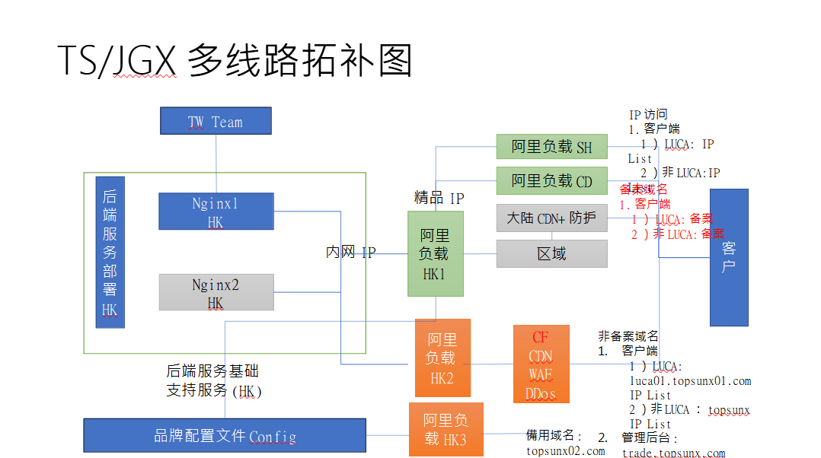

Slide 18
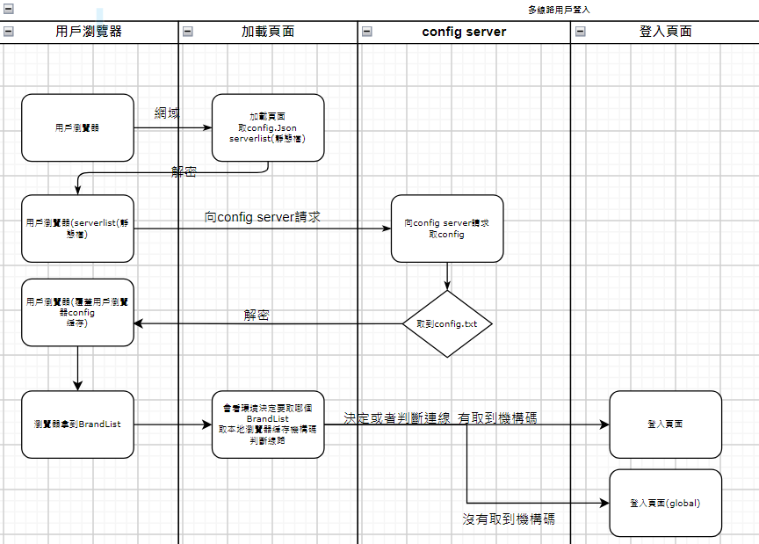
用戶登入流程圖

Slide 19
